Slide 1
František kardinál z Ditrichštejna
Kroměřížský král a Morava jeho doby

Slide 2
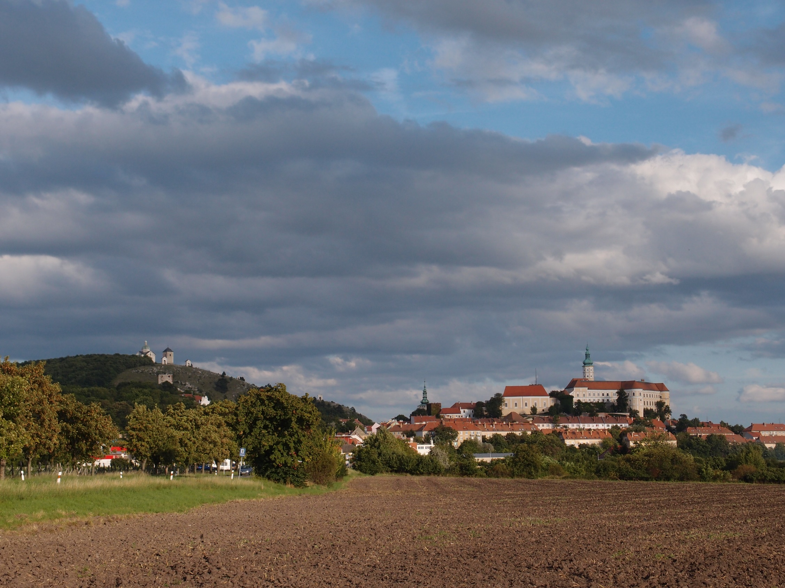
Pohled na Mikulov se Svatým kopečkem

Slide 3
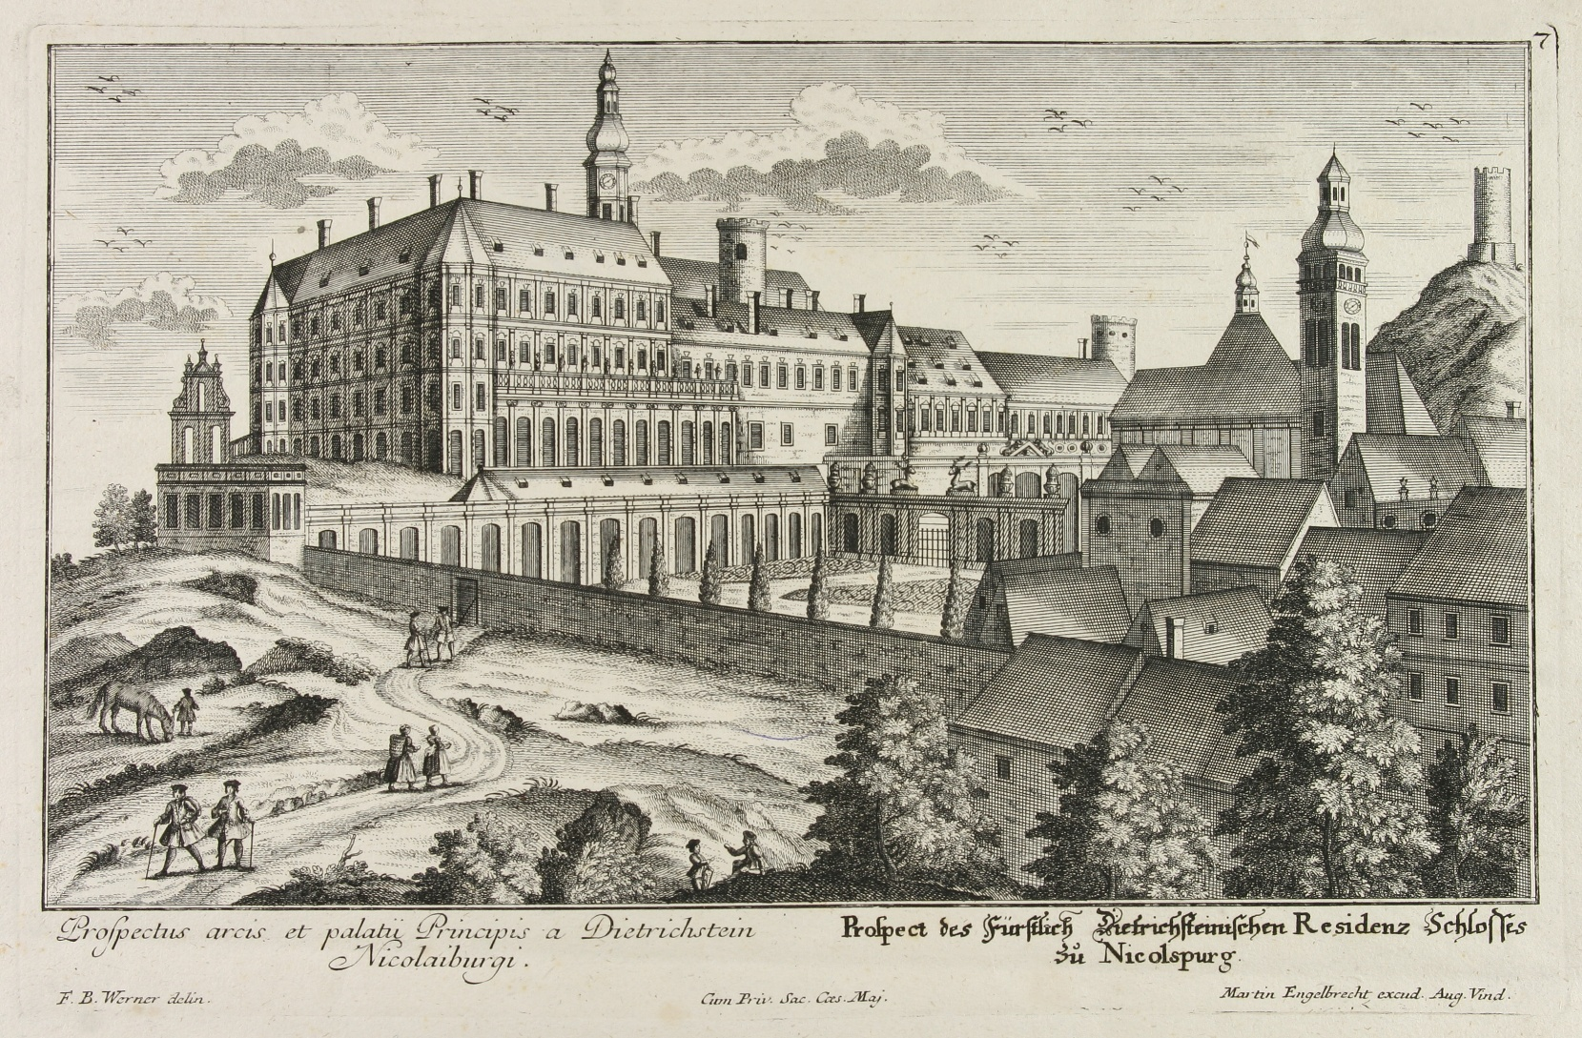
Mikulov

Slide 4
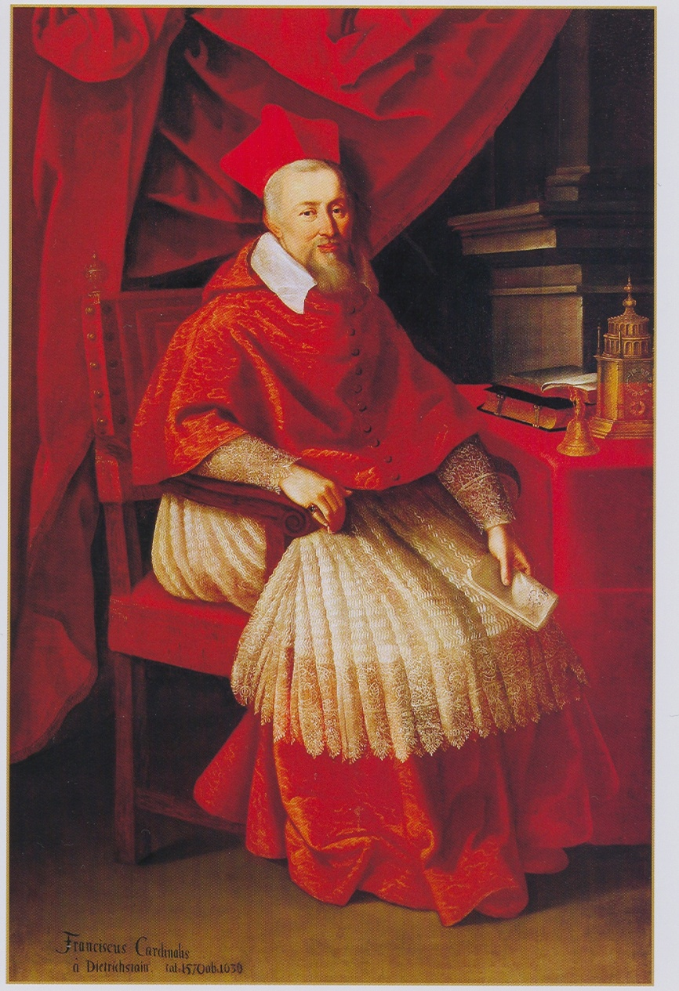
Kardinál Ditrichštejn

Slide 5
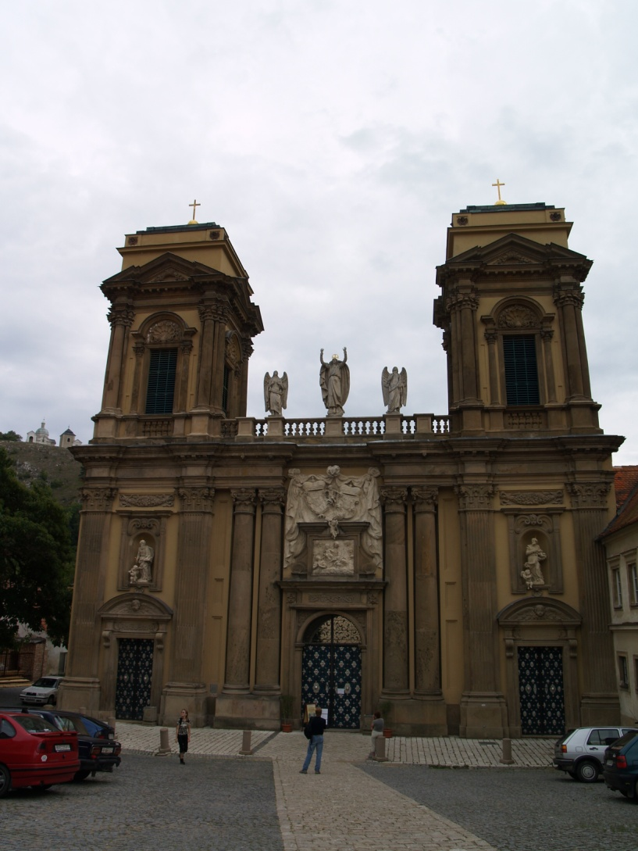
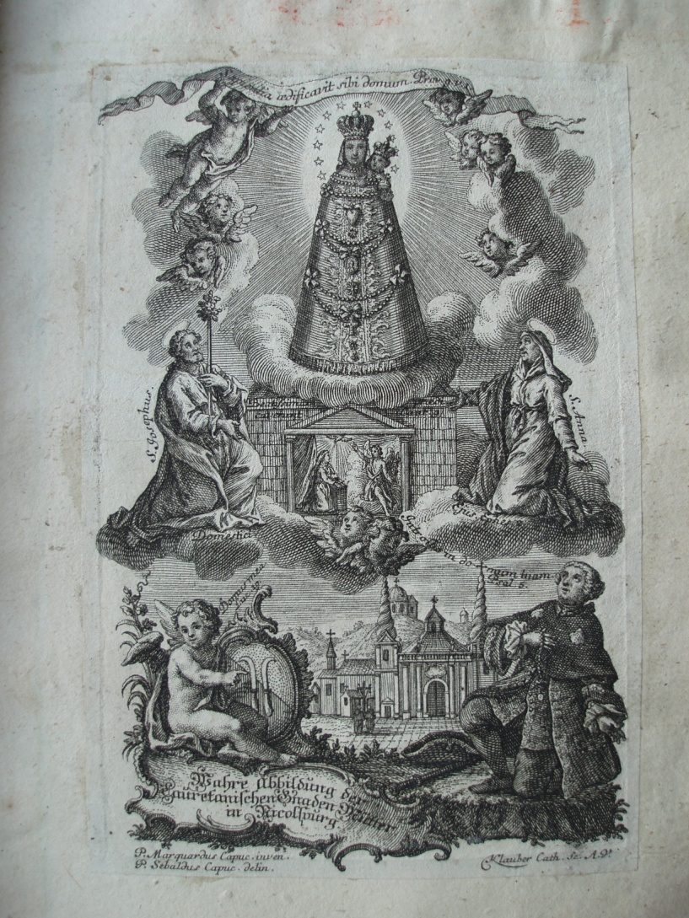
Ditrichštejnská hrobka na místě býv. kapucínského kláštera s nejstarší Loretou na Moravě

Slide 6
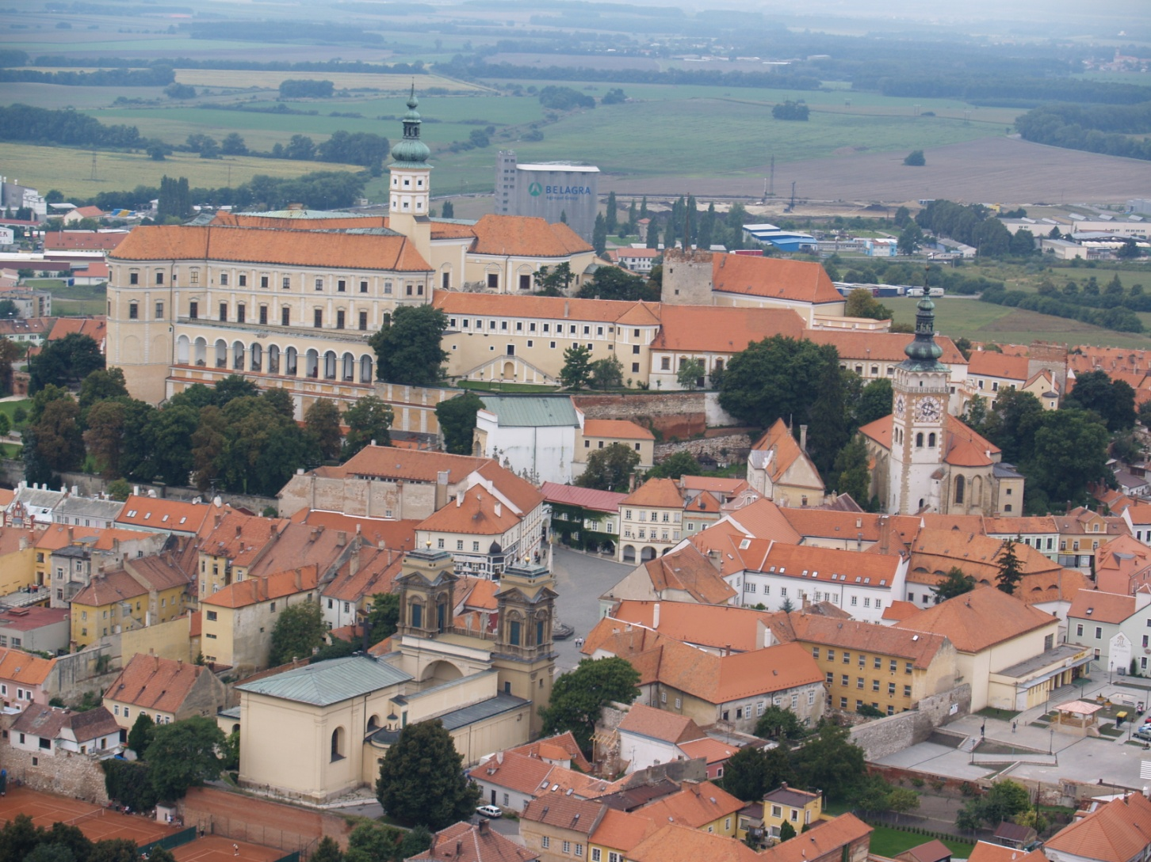
Mikulov (Nicolsburg) – rodové sídlo Ditrichštejnů ze Sv. Kopečku

Slide 7
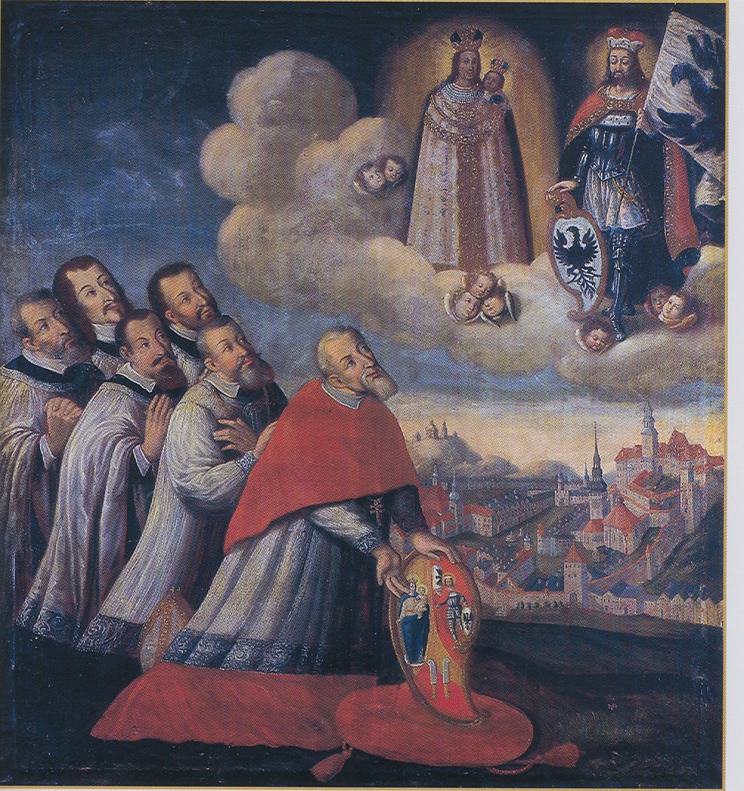
Votivní obraz kardinála Ditrichštejna, zakladatele mikulovské kolegiátní kapituly (1625)

Slide 8
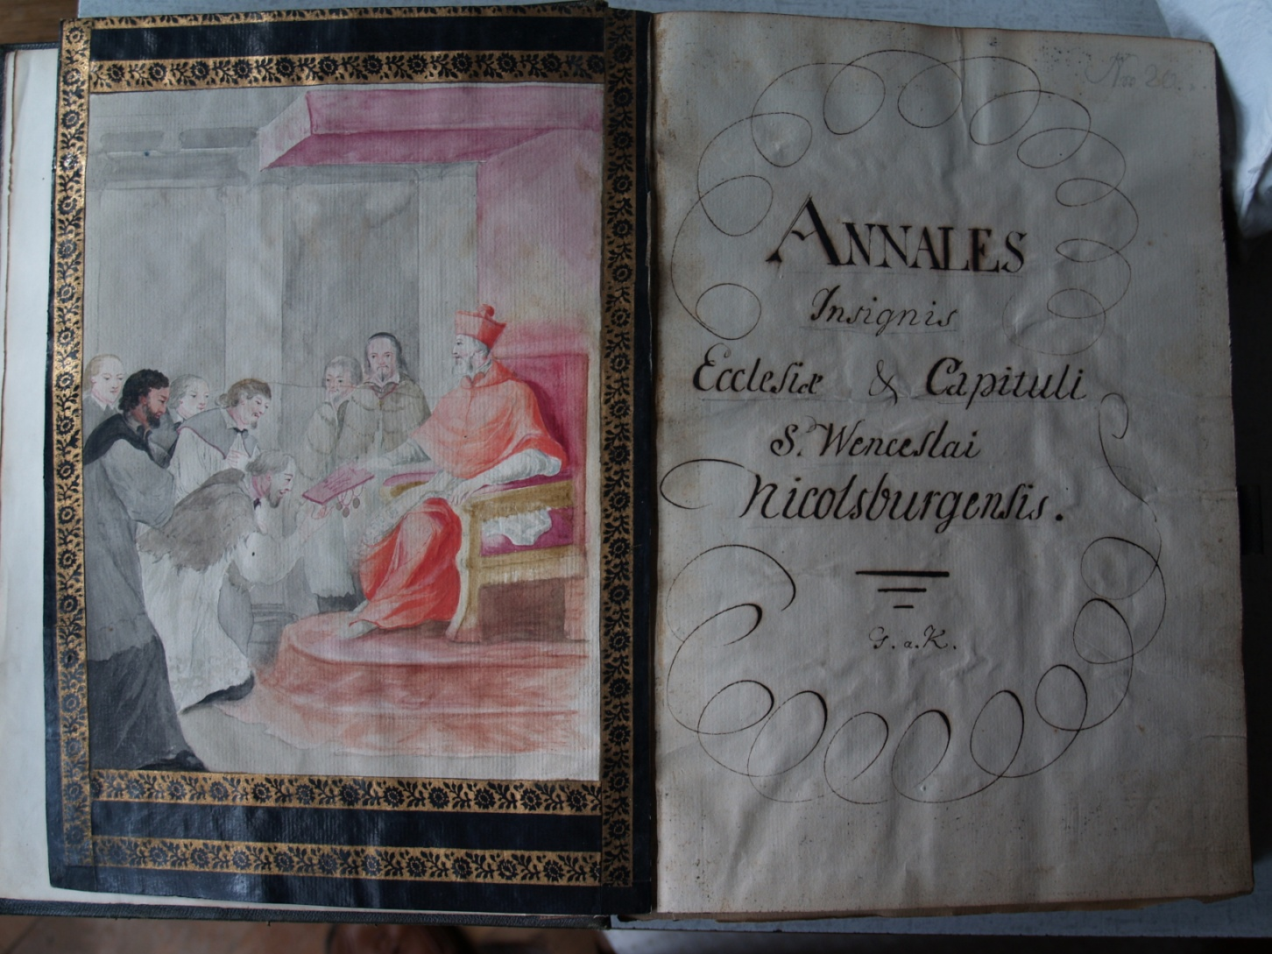
Pramen k dějinám Kapituly sv. Václava v Mikulově

Slide 9
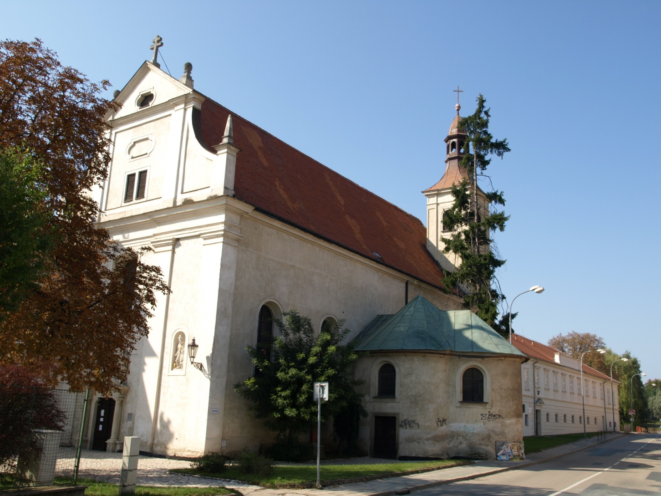
První zaalpské sídlo piaristů (1631)- mikulovská kolej s kostelem sv. Jana Křtitele

Slide 10
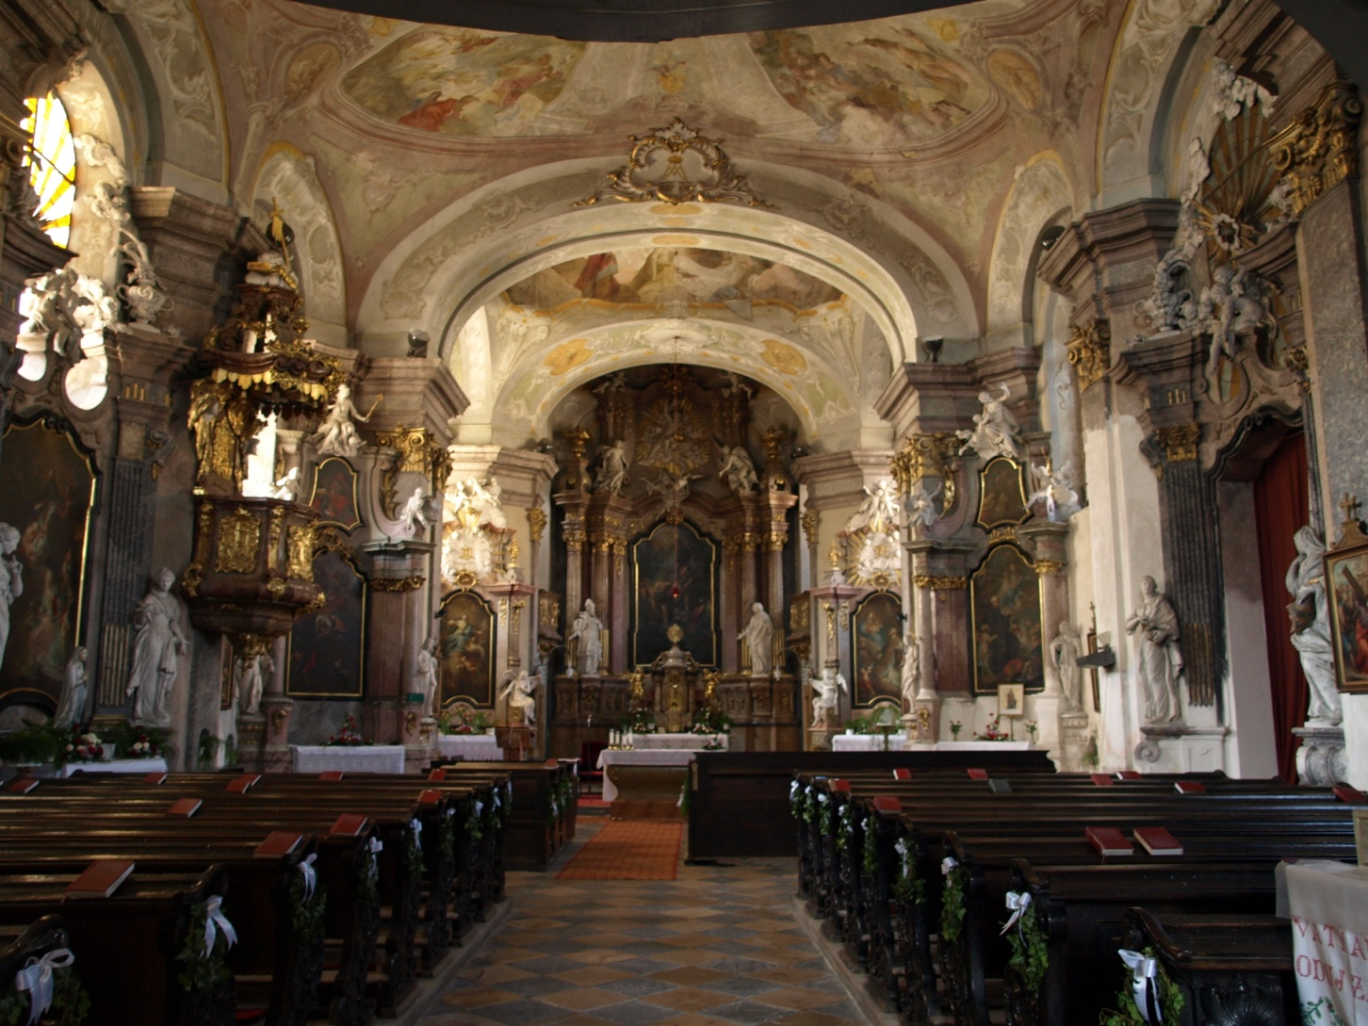
Interiér kostela sv. Jana Křtitele

